Slide 1
LĨNH VỰC PHÁT TRIỂN NHẬN THỨC
HOẠT ĐỘNG LÀM QUEN VỚI TOÁN
Đề tài: Đếm đến 6, nhận biết các nhóm đối tượng có số lượng 6 và nhận biết số 6
LỚP: MẪU GIÁO A 4

Slide 2
HOẠT ĐỘNG 1:
ÔN SỐ LƯỢNG TRONG PHẠM VI 5
PHẦN THI KHỞI ĐỘNG

Slide 3
HOẠT ĐỘNG 2:
ĐẾM ĐẾN 6, NHẬN BIẾT NHÓM ĐỐI TƯỢNG CÓ SỐ LƯỢNG 6 VÀ NHẬN BIẾT CHỮ SỐ 6

Slide 4
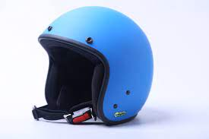
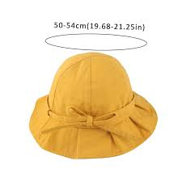

Slide 5
6

Slide 6
6

Slide 7
6

Slide 8
TRÒ CHƠI:
NHÌN NHANH ĐẾM GIỎI

Slide 9
1
2
3
4

Slide 10
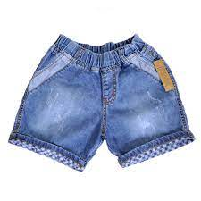
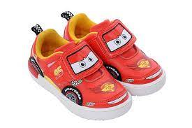
6

Slide 11
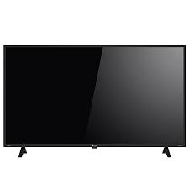
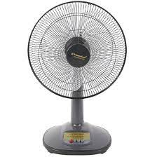
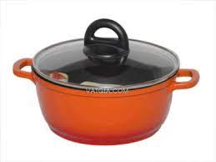
6

Slide 12
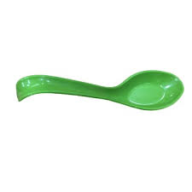
6

Slide 13
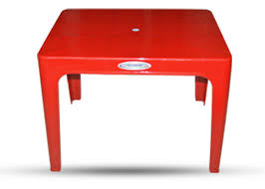
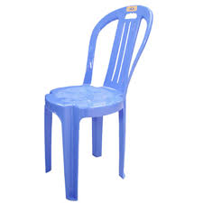
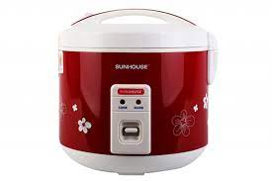
6

Slide 14
TRÒ CHƠI:
BÉ CÙNG TRANH TÀI

Slide 15
CẢM ƠN QUÝ CÔ ĐÃ ĐẾN THAM DỰ CHUYÊN ĐỀ

